Slide 1
В гостях у Маше и Медведя
Цели:
Образовательные:
- Учить узнавать в окружающих предметах геометрические фигуры;
Учить называть дни недели;
Воспитательные:
Воспитывать навык культуры поведения (девочкам надо уступать);
Развивающие:
- Развивать мелкую моторику рук, внимание, усидчивость, логическое мышление

Slide 2
Сидит в корзинке девочка У Мишки за спиной Он сам того не ведая несёт её домой

Slide 3
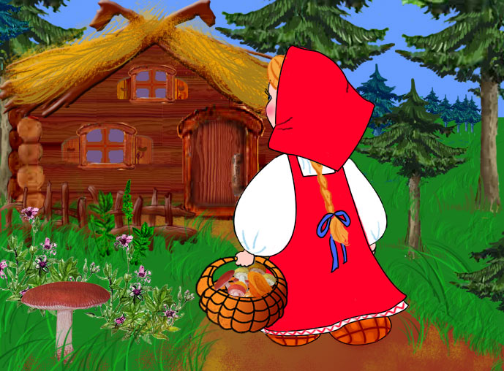
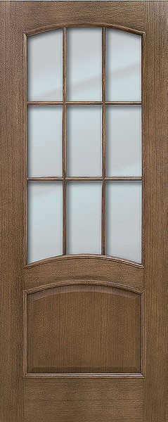
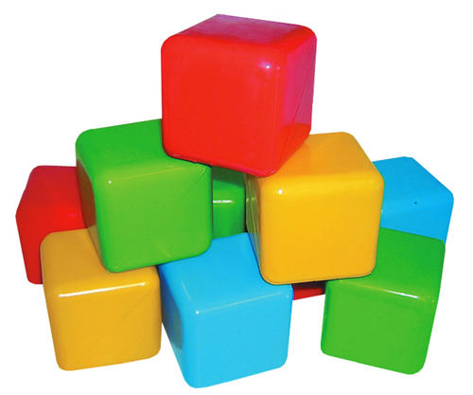
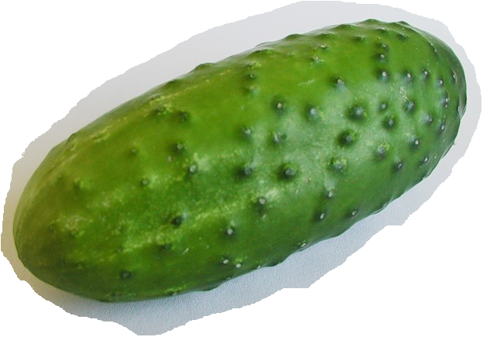

Slide 4
вторник
среда
четверг
понедельник
пятница
воскресенье
суббота

Slide 5
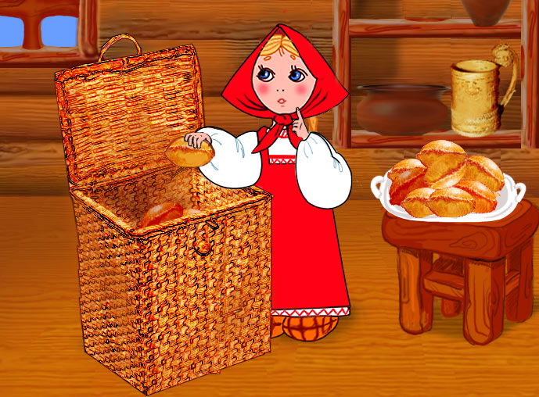
Зайчишкам не будет скучно, Сделаем зарядку дружно? Вправо, влево повернись, Наклонись и поднимись Лапки кверху, лапки в бок И на месте скок-скок-скок. А теперь бежим вприпрыжку, Молодцы, мои зайчишки! Замедляйте детки шаг, Шаг на месте, стой! Вот так!

Slide 6
3
2
5
4
2

Slide 8
Спасибо за внимание!

Slide 9
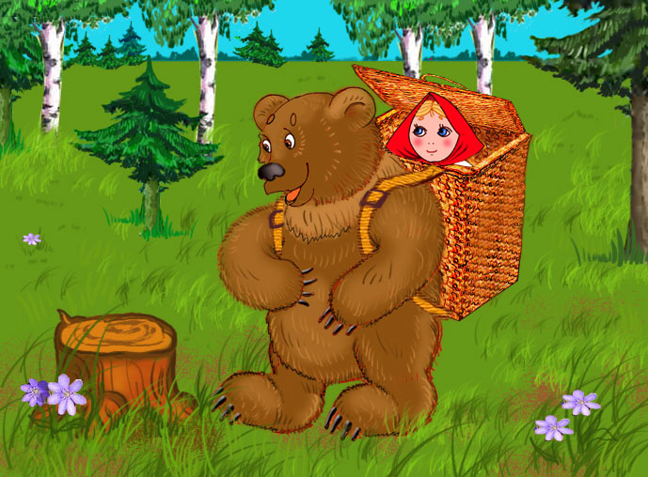
Презентацию подготовила: учитель начальных классов МБОУ СОШ №6 г.Нижнекамска Республики Татарстан, Каюмова Валентина Алексеевна 2013 г.

